Slide 1
Bonjour!
jeudi, le sept mars

Slide 2
Travail de cloche
Translate into French: I am happy to be here today. I am happy that you are here today.

Slide 3
Bonjour!
jeudi, le sept mars

Slide 4
Jeanine Deckers, dite Sœur Sourire, était une nonne belge qui faisait un grand carton internationaux aux années 60 avec la chanson « Dominique.» Elle sourit parce qu’elle comprend le subjonctif.

Slide 5
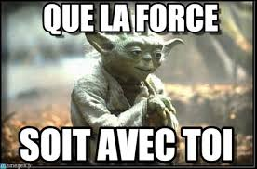

Slide 6
la croyance
le doute

Slide 7
Je pense que tu fais la vaisselle chez toi.
Je crois que tu fais la vaisselle chez toi.
Je doute que tu fasses la vaisselle chez toi.
Je ne pense pas que tu fasses la vaisselle chez toi
Je ne crois pas que tu fasses la vaisselle chez toi.
Je ne doute pas que tu fais la vaisselle chez toi.

Slide 8
Il faut que Sarah mange ses légumes.
Il faut que nous mangions nos légumes.
Il est nécessaire que Justin vienne à la réunion ce soir.
Il est nécessaire qu’il vienne à la réunion ce soir.
Il est essential que Justin et vous veniez à la réunion ce soir.

Slide 9
Verbs and expressions of emotion or feeling - fear, happiness, anger, regret, surprise, or any other sentiments - require the subjunctive.
Bob et Carol sont tristes que Ted et Alice soient malades.
Nous sommes heureuses que Les Castors Affamés fassent leurs devoirs.
Robert est content que j’aie la plus belle vache du monde.

Slide 10
aérobique alphabet

Slide 11
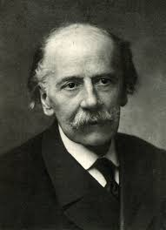
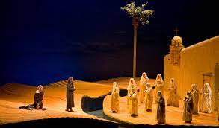
Jules Massenet (1842 – 1912) Meditation from Thaïs

Slide 12
roman-photo
pp. 296 - 297

Slide 13
Une phrase d’encouragement.
Écrivez trois phrases qui décrivent votre philosophie de la vie.
Écrivez une phrase qui commence “Je doute que…”
Écrivez une autre qui commence “Je ne crois pas que…”
Écrivez un autre qui commence “Je suis heureu(x)(se) que…”

Slide 14
Devoirs

Slide 15
Billet de sortie
Translate into French: Rosalie and Celine are happy that Bob and I can play the guitar.

